Slide 1
Доклад
о поддержке предпринимательства в агропромышленном комплексе Республики Алтай
Докладчик: Заместитель министра сельского хозяйства Республики Алтай
Наталия Ивановна Табакаева

Slide 2
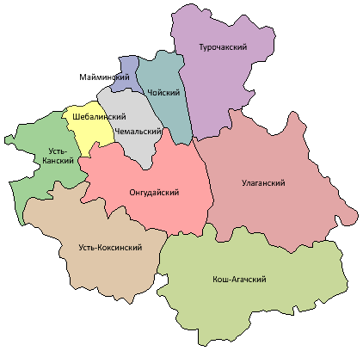
Основную производительную силу АПК Республики Алтай составляют:
113 сельскохозяйственных предприятий различных форм собственности
более 1 300 крестьянских (фермерских) хозяйств
более 58 тыс. личных подсобных хозяйств населения

Slide 3
Объем производства сельскохозяйственной продукции в хозяйствах всех категорий республики за истекший период текущего года составляет около 6,0 млрд. рублей.
Основная доля продукции сельского хозяйства была произведена в личных подсобных хозяйствах населения и составила 58 % от общего объема, на долю крестьянских (фермерских) хозяйств пришлось 24 %, сельскохозяйственных организаций – 18 %.

Slide 4
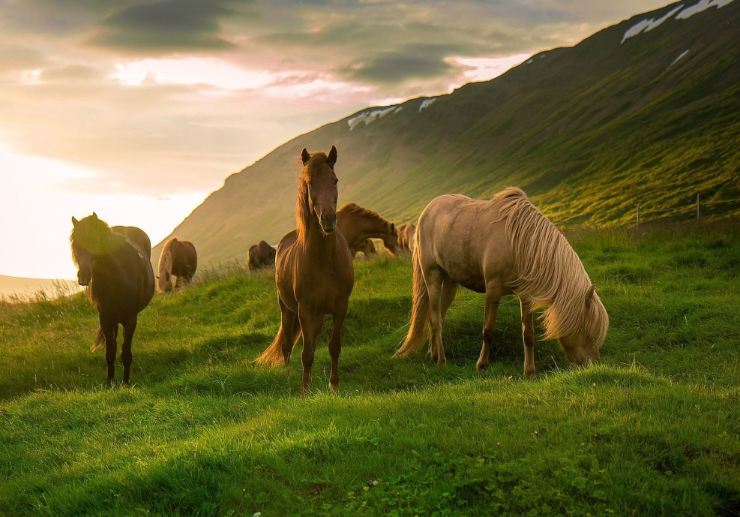
Министерством сельского хозяйства Республики Алтай реализуется Государственная программа «Развитие сельского хозяйства и регулирования рынков сельскохозяйственной продукции, сырья и продовольствия», в рамках которой оказывается поддержка приоритетных подотраслей растениеводства и животноводства, а также сельскохозяйственной деятельности малых форм хозяйствования в виде субсидий и грантов более чем по 40-ка направлениям деятельности субъектов АПК.

Slide 5
Министерством сельского хозяйства Республики Алтай осуществляется государственная поддержка на:
- разведение специализированного мясного крупного рогатого скота;
- разведение овец и коз;
- техническое перевооружение производства сельскохозяйственных товаропроизводителей;
- поддержку элитного семеноводства и приобретение семян;
- развитие собственного производства молока;
- племенного животноводства;
- мараловодства и мясного табунного коневодства;
- проведение комплекса агротехнологических работ;
- развитие рыбохозяйственного комплекса;
- поддержку сельскохозяйственного страхования;
- бурение водных скважин на сельскохозяйственных объектах;
- приобретение и монтаж автономных энергоустановок для животноводческих стоянок.
Также в рамках государственной программы оказывается грантовая поддержка по направлениям: «Развитие семейных ферм», «Агростартап», «Развитие материально-технической базы сельскохозяйственных потребительских кооперативов».

Slide 6
Государственная поддержка АПК
(млн. рублей)
Направления господдержки | 2022 год
Общий объем финансирования | 546,0
поддержка растениеводства, животноводства и техническая и технологическая модернизация | 146,0
индивидуальная программа развития Республики Алтай | 135,6
компенсирующая субсидия | 155,0
стимулирующая субсидия | 95,0
создание системы поддержки фермеров и развитие сельской кооперации | 58,0
производство и реализация хлебобулочных изделий | 2,5

Slide 7
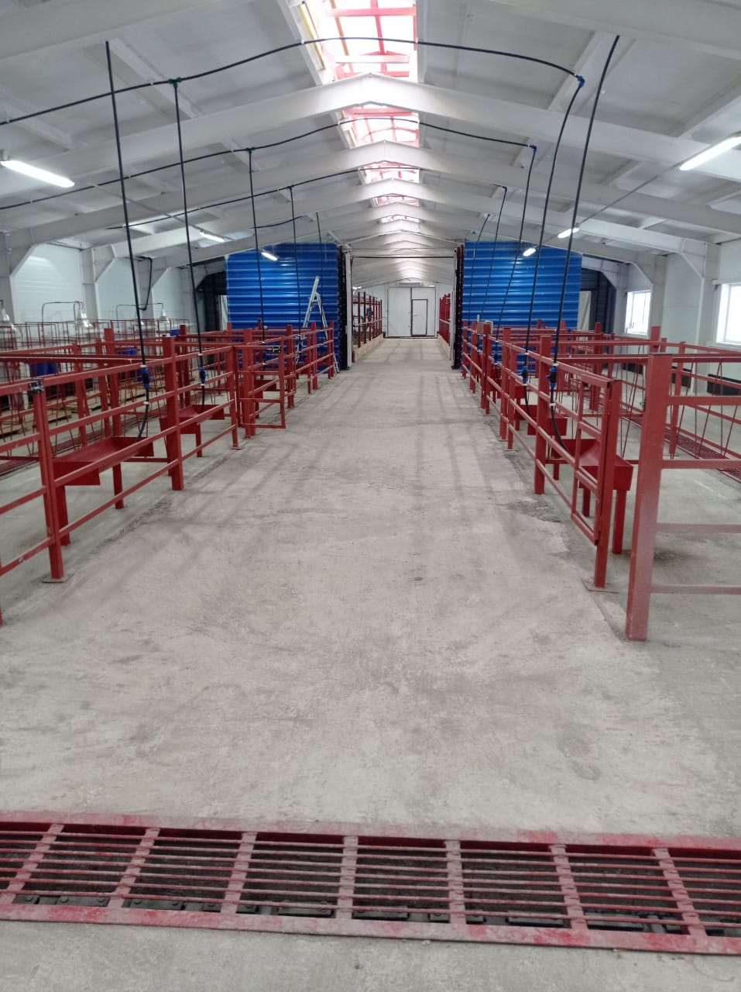
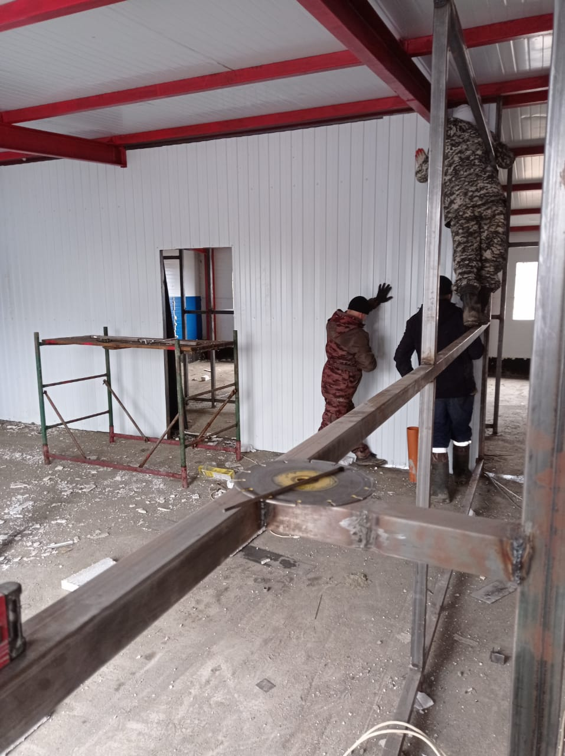
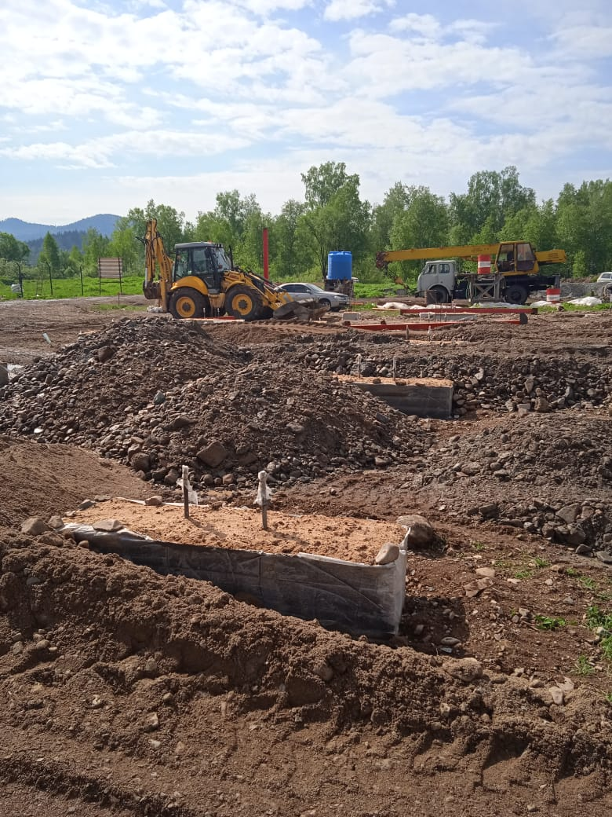
ООО «Ташта» - строительство молочной фермы в 2021 г

Slide 8
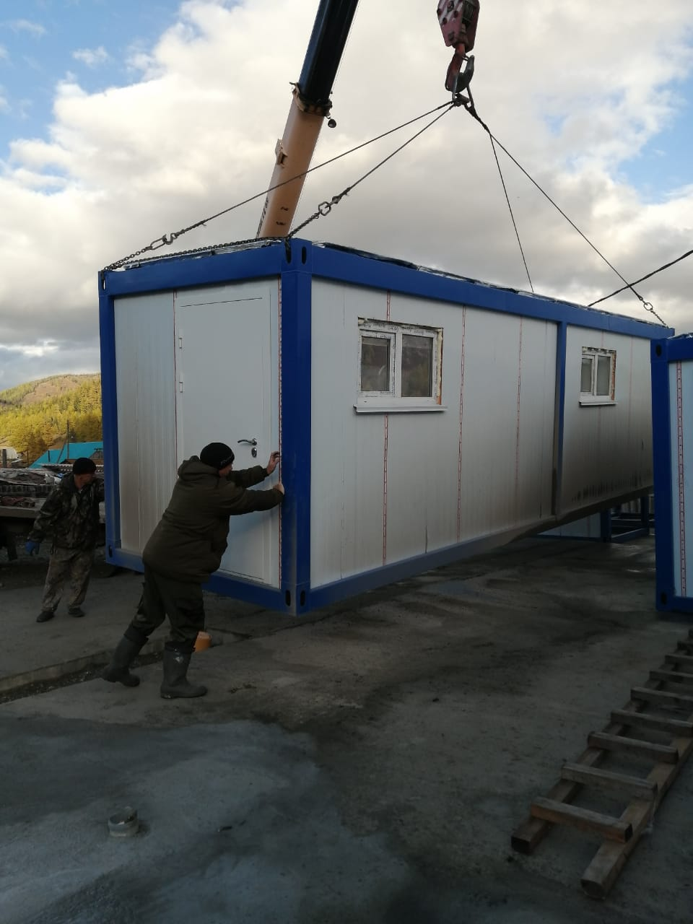
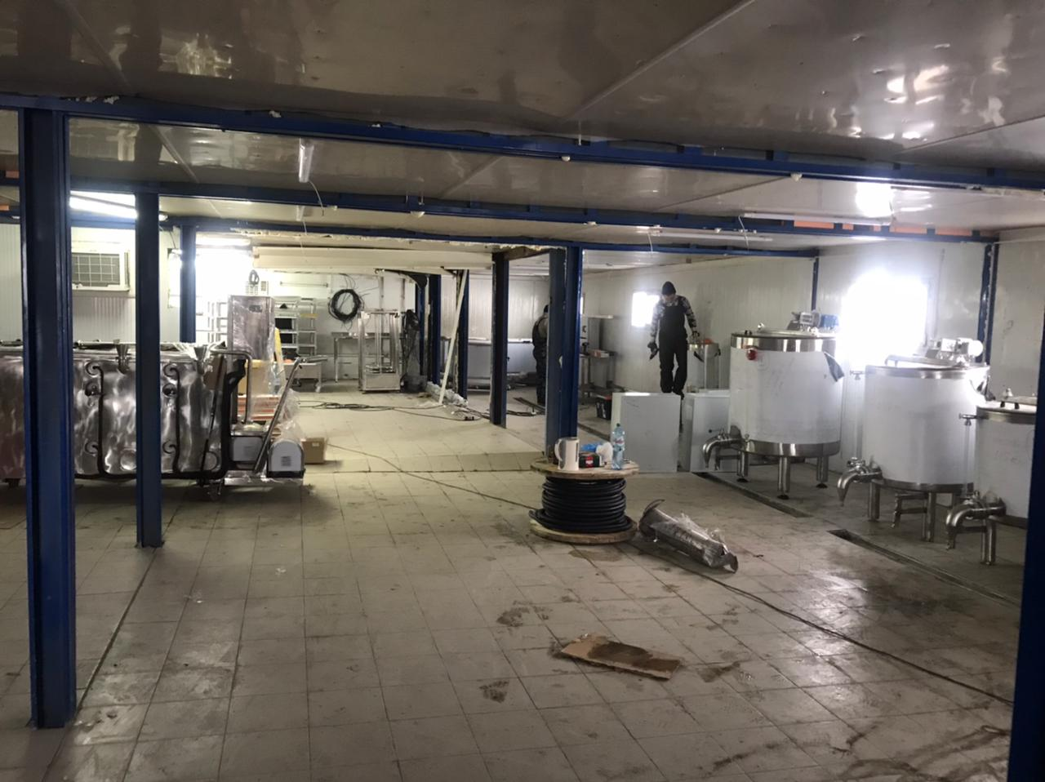
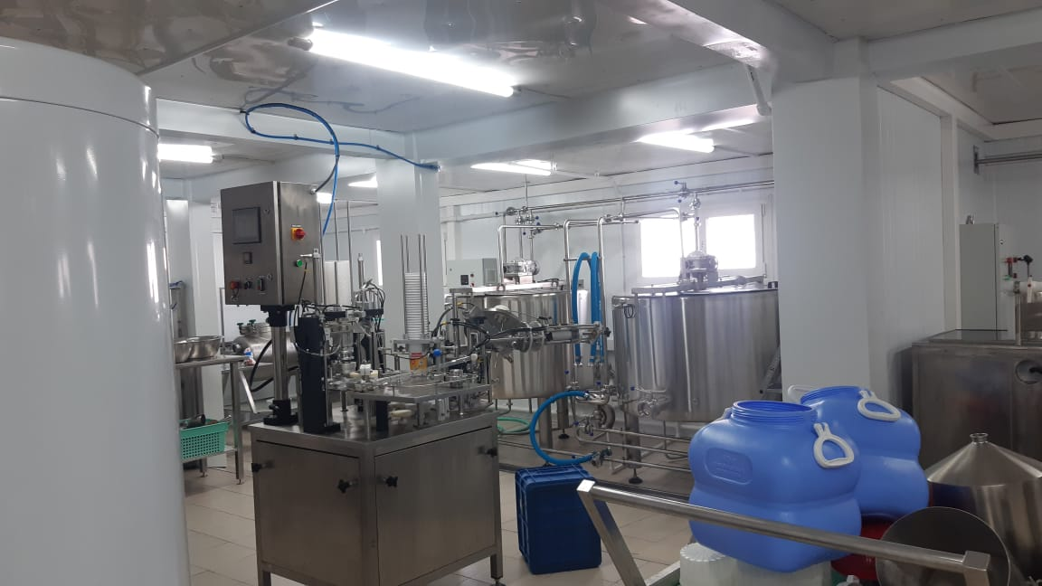
СПК «Абайский»
- модернизация молочного цеха

Slide 9
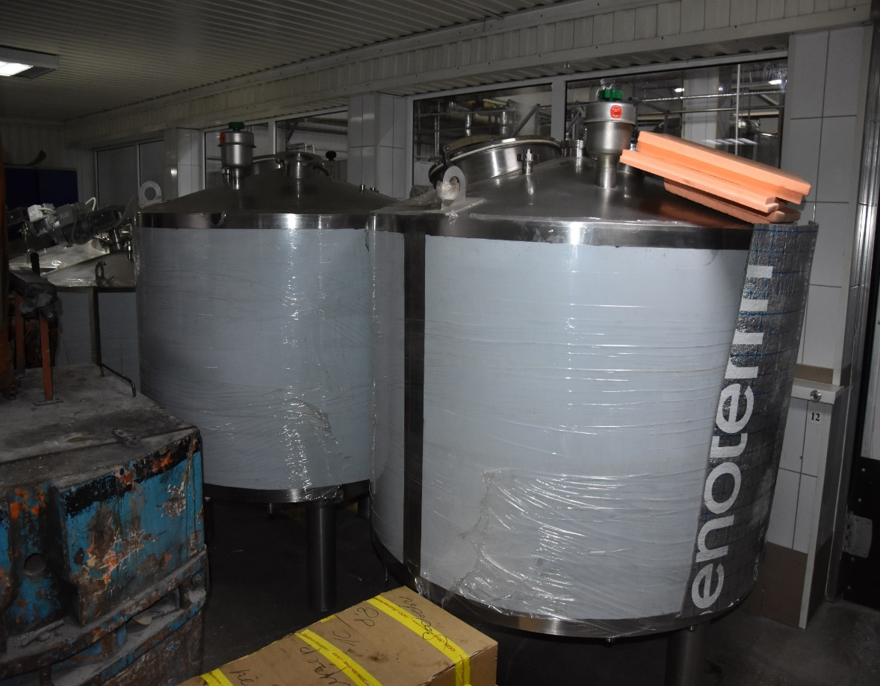
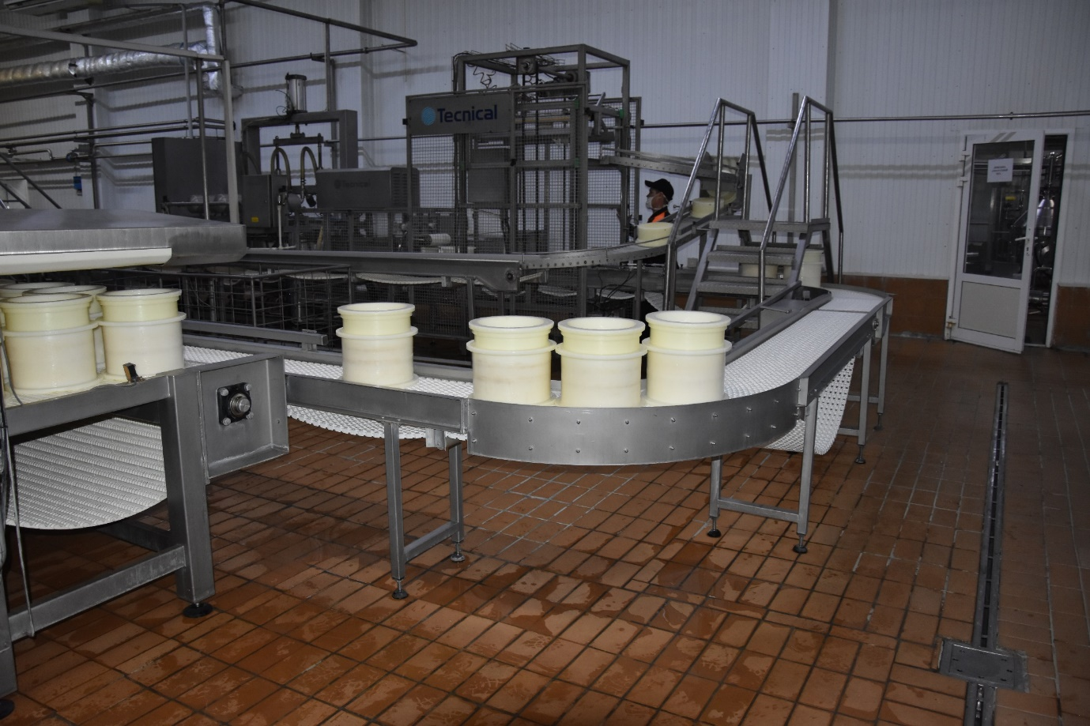
ООО «Майма-Молоко» ТД
- модернизация молочного цеха

Slide 10
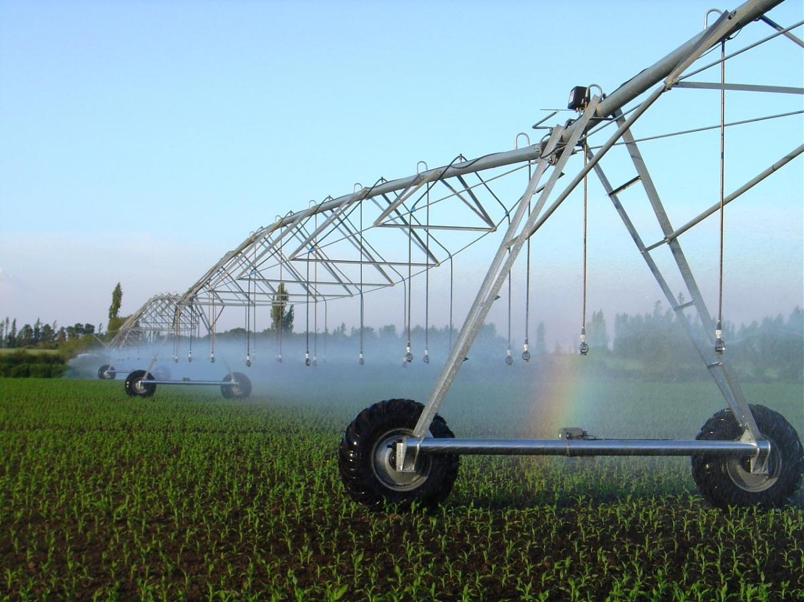
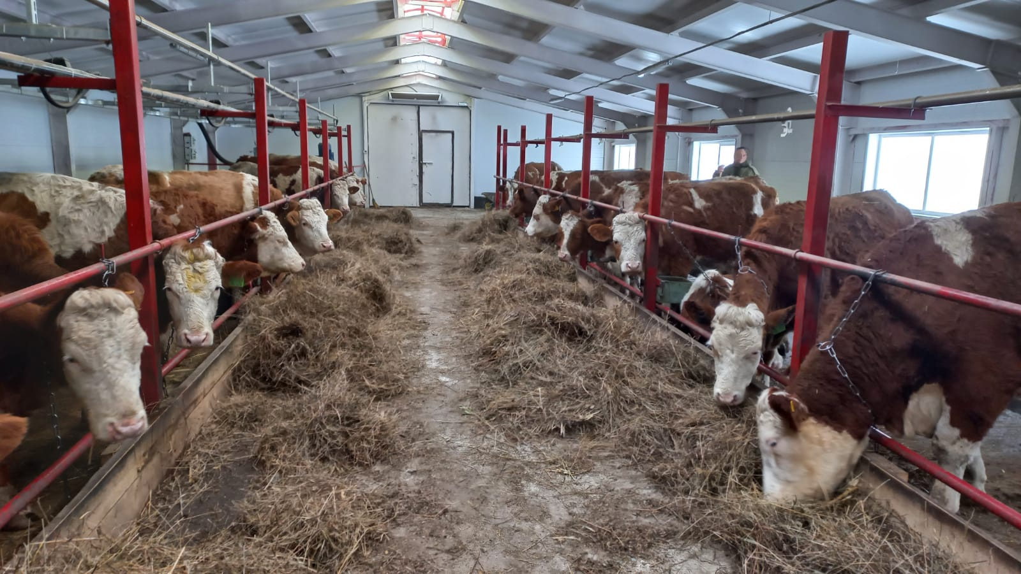
Более 100 млн. рублей направлено на развитие племенного животноводства, мараловодства, мелиорацию земель сельхозназначения и приобретение оборудования.

Slide 11
«Агротуризм»
Средства гранта могут быть направлены на создание условий для приема туриста, его размещение, питание, создание объектов развлекательной инфраструктуры, а также подключение к инженерной инфраструктуре объектов приема и обслуживания.
3 млн рублей – если объем собств. средств = 10% стоимости проекта
5 млн рублей – если объем собств. средств = 15% стоимости проекта
8 млн рублей – если объем собств. средств = 20% стоимости проекта
10 млн рублей – если объем собств. средств = 25% стоимости проекта

Slide 12
Государственная программа «Развитие сельского хозяйства и регулирования рынков сельскохозяйственной продукции, сырья и продовольствия» дает возможность привлекать значительные средства федерального и республиканского бюджетов, что в свою очередь содействует увеличению производства сельскохозяйственной продукции, росту занятости сельского населения и благосостояния сельских жителей.

Slide 13
Спасибо за внимание

